Slide 1

System Exploer 코드 분석
2017182016 박해성

Slide 2
System Exploer 프로젝트 먼저 분석하겠습니다.

Slide 3
제일 먼저 SystemExploer.cpp부터 보겠습니다.
메인 함수에 해당하는부분으로
먼저 드라이버 설치여부를 검사하고 설치가 안되어 있으면 프로그램을 종료합니다 Run함수로 프로그램을 시작합니다
int WINAPI wWinMain(HINSTANCE hInstance, HINSTANCE /*hPrevInstance*/, LPTSTR lpstrCmdLine, int nCmdShow) {
if (CheckInstall(lpstrCmdLine)) // 드라이버 설치여부 검사
return 0;
//프로그램 시작전 세팅
HRESULT hRes = ::CoInitialize(nullptr);
ATLASSERT(SUCCEEDED(hRes));
AtlInitCommonControls(ICC_COOL_CLASSES | ICC_BAR_CLASSES | ICC_LISTVIEW_CLASSES | ICC_TREEVIEW_CLASSES);
hRes = _Module.Init(nullptr, hInstance);
ATLASSERT(SUCCEEDED(hRes));
int nRet = Run(lpstrCmdLine, nCmdShow); // 프로그램 시작
_Module.Term();
::CoUninitialize();
return nRet;
}

Slide 4
bool CheckInstall(PCWSTR cmdLine) { // 커널드라이버가 깔려있는지 확인하는 함수
bool parse = false, success = false;
if (::wcsstr(cmdLine, L"install")) {
parse = true;
success = DriverHelper::LoadDriver();
if (!success)
if (DriverHelper::InstallDriver())
success = DriverHelper::LoadDriver();
if (!success)
AtlMessageBox(nullptr, L"Failed to install/load kernel driver", IDS_TITLE, MB_ICONERROR);
}
else if (::wcsstr(cmdLine, L"update")) {
parse = true;
success = DriverHelper::UpdateDriver();
if (!success) {
AtlMessageBox(nullptr, L"Failed to update kernel driver", IDS_TITLE, MB_ICONERROR);
}
}
return parse;
}
메인함수 에서 사용된
커널 드라이버가 설치 되있는지 확인하는 함수입니다.

Slide 5
int Run(LPTSTR /*lpstrCmdLine*/ = nullptr, int nCmdShow = SW_SHOWDEFAULT) {
CMessageLoop theLoop;
_Module.AddMessageLoop(&theLoop); // 전체 프로그램의 관리자역할 생성
auto frame = new CMainFrame; //메인프로그램의 각틀을 담고있는 클래스 객체 생성
if (frame->CreateEx() == nullptr) { // 객체가 생성됬는지 검사
ATLTRACE(_T("Main window creation failed!\n"));
return 0;
}
frame->ShowWindow(nCmdShow); //프로그램의 여러부분을 창으로띄워서 보여주게하는 함수
int nRet = theLoop.Run(); //계속해서 Run함수를 반복한다
_Module.RemoveMessageLoop();
return nRet;
}
SystemExploer.cpp의 핵심 함수입니다. 먼저 프로그램의 각기능을 담고있는 CMainFrame 클래스 객체를 생성합니다
객체 생성여부 검사 후
이제 각기능 담당하는 창들을 화면으로 띄우는 함수입니다.
Run함수는 계속 실행됩니다.

Slide 6
MainFrm.cpp입니다.
메인프레임 윈도우를 관리하는 클래스가 정의되어 있습니다. 일반적으로 프로그램 메뉴, 툴바,
상태바,최소화/최대화 등등 을 갖고 있습니다.
CMainFrame::CMainFrame()
BOOL CMainFrame::PreTranslateMessage(MSG* pMsg)
BOOL CMainFrame::OnIdle()
LRESULT CMainFrame::OnProcessMemoryMap(WORD, WORD, HWND, BOOL&)
LRESULT CMainFrame::OnProcessThreads(WORD, WORD, HWND, BOOL&)
LRESULT CMainFrame::OnProcessModules(WORD, WORD, HWND, BOOL&)
LRESULT CMainFrame::OnProcessHeaps(WORD, WORD, HWND, BOOL&)
LRESULT CMainFrame::OnNewWindow(WORD, WORD, HWND, BOOL&)
LRESULT CMainFrame::OnTabActivated(int, LPNMHDR hdr, BOOL&)
LRESULT CMainFrame::OnTabContextMenu(int, LPNMHDR hdr, BOOL&)
LRESULT CMainFrame::OnCreate(UINT /*uMsg*/, WPARAM /*wParam*/, LPARAM /*lParam*/, BOOL& /*bHandled*/)
#define ROUND_MEM(x) ((x + (1 << 17)) >> 18)
LRESULT CMainFrame::OnTimer(UINT, WPARAM id, LPARAM, BOOL&)
LRESULT CMainFrame::OnDestroy(UINT /*uMsg*/, WPARAM /*wParam*/, LPARAM /*lParam*/, BOOL& bHandled)
LRESULT CMainFrame::OnFileExit(WORD /*wNotifyCode*/, WORD /*wID*/, HWND /*hWndCtl*/, BOOL& /*bHandled*/)
이하 생략

Slide 7
Pch.h /Pcp.c
DetachHostWindow.cpp
WindowHelper.cpp
미리 컴파일된 헤더로써 최대한 변경되지 않을 다수의 cpp나 헤더를 모아서 한번에 빌드 해놓고 변경사항이 없으면 빌드하지 않는 파일입니다.
부모 윈도우에서 자식 윈도우를 분리하는 코드
윈도우 생성시에 적용되는 윈도우 스타일을 스트링 형태로 관리합니다
Ex) { WS_MINIMIZEBOX, L"MINIMIZEBOX" }

Slide 8
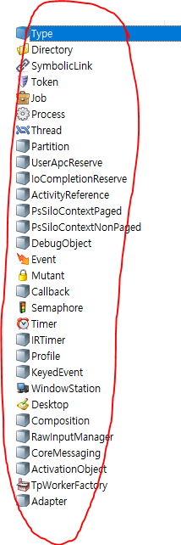
ObjectManager.cpp
ObjectSearcher.cpp
ObjectType.cpp
ObjectTupeFactory.cpp
순서대로
오브젝트를 관리하는 코드 오브젝트를 검색하는 코드 오브젝트 타입을 설정/ 반환하는 코드 오브젝트 종류별로 이름을 명시한 코드 (그림예시)

Slide 9
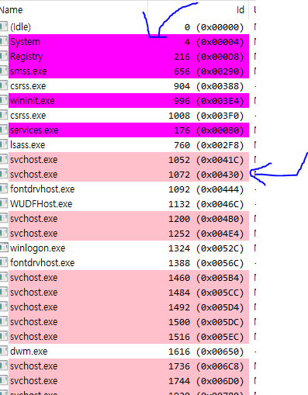
SecurityInfo.cpp
Settings.cpp
커널에 대한 보호에 관한 코드입니다
프로그램에서 색으로 하이라이트 되는 부분을 구현한 코드입니다 (예시그림 보라색,분홍색)

Slide 10
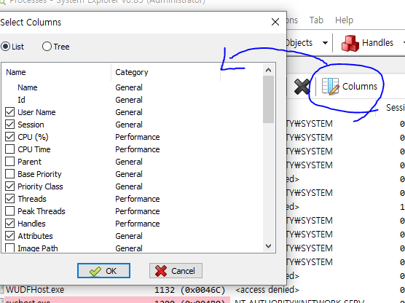
AccessMaskDecoder.cpp
ColumnManager.cpp
오브젝트 접근시 읽을 수 있도록 디코딩 하는 코드이다.
프로그램에서 Columns버튼을 누르면 왼쪽 창이 뜨는데 여기서 표시할 카테고리를 정할 수 있다. 이에 대한 것을 정리하고 있다.
(그림참고)

Slide 11
ObjExpCore 프로젝트 분석하겠습니다.

Slide 12
COMExploer.cpp
Atlbase.h
CRegKey
bool Open(ComStore store, bool readOnly) {}
std::vector<ComClassInfo> EnumClasses(uint32_t start = 0, uint32_t maxCount = 0)
std::vector<ComInterfaceInfo> EnumInterfaces(uint32_t start, uint32_t maxCount)
ATL을 사용하기위한 헤더입니다.
레지스트리를 사용하기위한 클래스 입니다.
이 Open 함수는 Comstore 변수의 값에 따라 어떤 레지스트리를 열건지 결정합니다.
CLSID 하위에서 QueryStringValue 함수로
지정된 값 이름에 대한 문자열 데이터를 검색,저장합니다
위와 비슷한 구조로 Interface 하위에서 QueryStringValue 함수로
지정된 값 이름에 대한 문자열 데이터를 검색,저장합니다

Slide 13
DeviceManager.cpp
Helpers.cpp
LsaSecurity.cpp
Process.cpp
ProcessHandleTracker.cpp
ProcessHeaps.cpp
ProcessInfo.cpp
ProcessManager.cpp
디바이스 매니저 객체를 생성하고 이미지,속성키,인덱스 등 여러값들을 관리합니다.
드라이버 경로와 관련된 문제를 다루고 있습니다.
로그온 세션 데이터를 읽어 들이는 코드입니다.
프로세스에 대한 정보를 읽어 들이는 코드입니다. 차례대로 프로세스 핸들. 힙,인포와 관련된 코드이고 이에대한 것들을 프로세스 매니저.cpp 에서 관리합니다.

Slide 14
ProcessVMTracker.cpp
ProcessModuleTracker.cpp
Service.cpp
ServiceManager.cpp
Sid.cpp
ProcessHandleTracker.cpp와 비슷합니다.
서비스에 제어코드를 보냅니다. (STOP,PAUSE,CONTIUE등등) 서비스 상태를 얻을 수 있습니다
버퍼에서 서비스 데이터를 서비스매니저 객체에 저장합니다. 서비스의 구성을 얻을 수 있습니다.(서비스가 실행 해야하는 계정의 이름,서비스 그룹의 이름 등등)
보안식별자(Sid)관련 코드입니다.

Slide 15
SystemInformation.cpp
Thread.cpp
Token.cpp
윈도우 버전에 대한 정보를 얻을 수 있습니다. CPU에대한 정보를 얻을 수 있습니다
지정된 스레드의 정보를 읽어서 반환하는 함수들로 구성되어 있습니다.
프로세스토큰 정보를 얻어오고 가상화 상태나 시스템 레벨을 설정합니다.

Slide 16
KObjExp프로젝트 분석

Slide 17
#include <ntifs.h>
#include <ntddk.h>
extern "C" NTSTATUS ZwOpenThread();
extern "C" NTSTATUS ObOpenObjectByName(
extern "C" NTSTATUS DriverEntry(PDRIVER_OBJECT DriverObject, PUNICODE_STRING) {};
<ntddk.h>
위 헤더는 WDK 환경에서 사용하는 가장 기본적인 헤더입니다.
<ntifs.h>
이 헤더 또한 WDK 환경에서 사용하는 헤더로 ntddk.h와 함께 계층적으로 인클루드 합니다.
두 헤더는 드라이버,파일 시스템 개발에 가장 많이 사용되는 헤더입니다
그 다음 3줄은 “C”에서 외부 참조를 하는 건데
첫줄은 스레드를 접근해서 핸들을 얻어 옵니다 두번째줄은 드라이버이름으로 드라이버 오브젝트를 가져옵니다
세번째줄은 드라이버가 로드되고 콜되는 첫번째 루틴이라고 할 수 있습니다.
NTSTATUS : 윈도우 커널에서 제공하는 API들을 호출한 후 해당 결과값들을 체크하기 위해 DDK에서 제공하는 리턴값 형식

Slide 18
void ObjExpUnload(PDRIVER_OBJECT DriverObject) {}
NTSTATUS ObjExpCreateClose(PDEVICE_OBJECT, PIRP Irp) {}
NTSTATUS ObjExpDeviceControl(PDEVICE_OBJECT, PIRP Irp) {}
첫번째는 이름에서 볼 수 있는 것 처럼 말그대로 불러온 드라이버 오브젝트를 언로드 하는 함수이고
두번째는 PIRP는 I/O와 관련된 자료 구조인데 여기서 IRP요청이 성공했는지 실패했는지 알려주는 함수이다
세번째는 지정된 IRP에 발신자의 I / O 스택 위치에 대해 포인터로 받고 여기서
I/O Control Code로 디바이스와 유저간 통신을 합니다.
I/O Control Code 구성
31 16 15 14 13 2 1 0
DeviceType
Access
Function
DeviceType : I/O Control Code가 사용되는 디바이스 장치유형 정의
Access : 해당 I/O Control Code와 같이 사용되는 버퍼의 방향 정의
Function : 구체적 수행코드 구분
Method : 사용되는 버퍼의 사용전략

Slide 19
KObjExp 프로젝트에서는 드라이버와 유저간 통신 즉 커널과 유저와의 정보를 주고받는 곳을 담당 하고있다고 정리할 수 있습니다
이 주고받은 정보를 ObjExpCore 프로젝트에서 받아서 객체를 생성해서 정보들을 저장합니다.
마지막으로 저장된 정보를 이용해 System Explorer 프로젝트에서 화면에 표시함으로서 사용자에게 정보를 표기할 수 있습니다.

